Slide 1

uNREAL
Ricardo, Erick e Adam

Slide 2




Slide 3
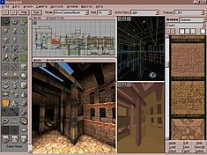
História e evolução: Unreal 1
Criada em 1995/1998
Feita em C++
Linguagem própria (UnrealScript)
Originalmente um jogo

Slide 4
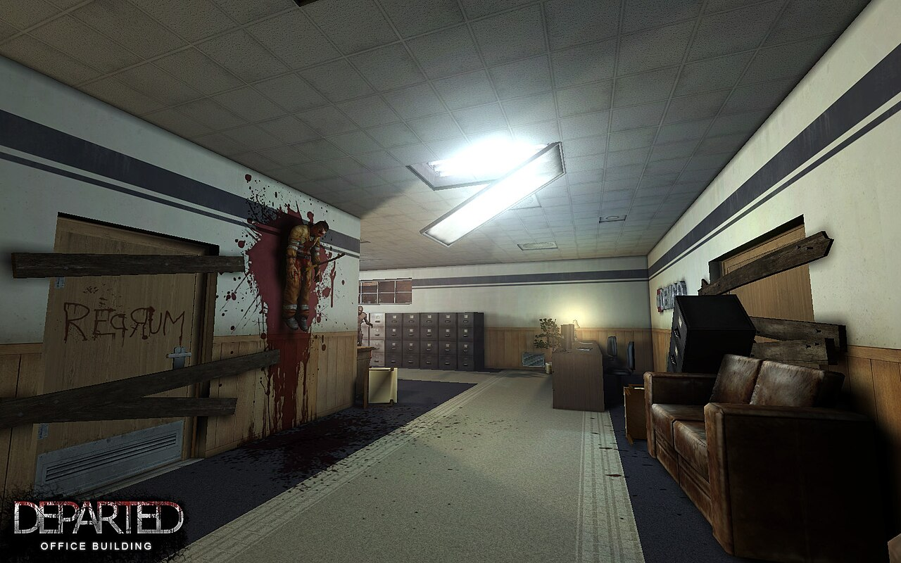
História e evolução: Unreal 2
Suporte para PS2
Utilização do hardware para renderização 3D
Fez sucesso com jogos de FPS
Vendeu muitas licenças

Slide 5

História e evolução: Unreal 3
Suporte mobile
Multithreading
Unreal Development Kit (UDK)

Slide 6
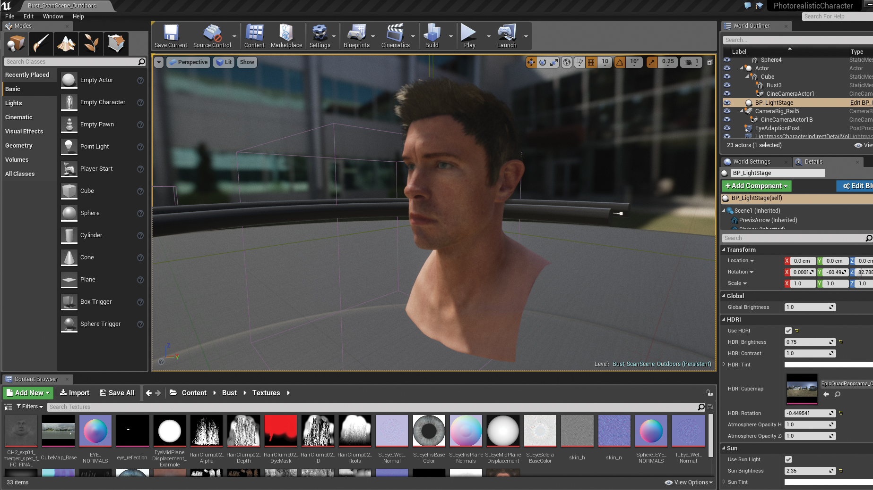
História e evolução: Unreal 4
Marketplace
Introdução das Blueprints
Iluminação em tempo real

Slide 7

História e evolução: Unreal 5
Nanite
Lumen

Slide 8

Principais funcionalidade
Jogos
Filmes
Realismo
Ambientes
Personagens

Slide 9
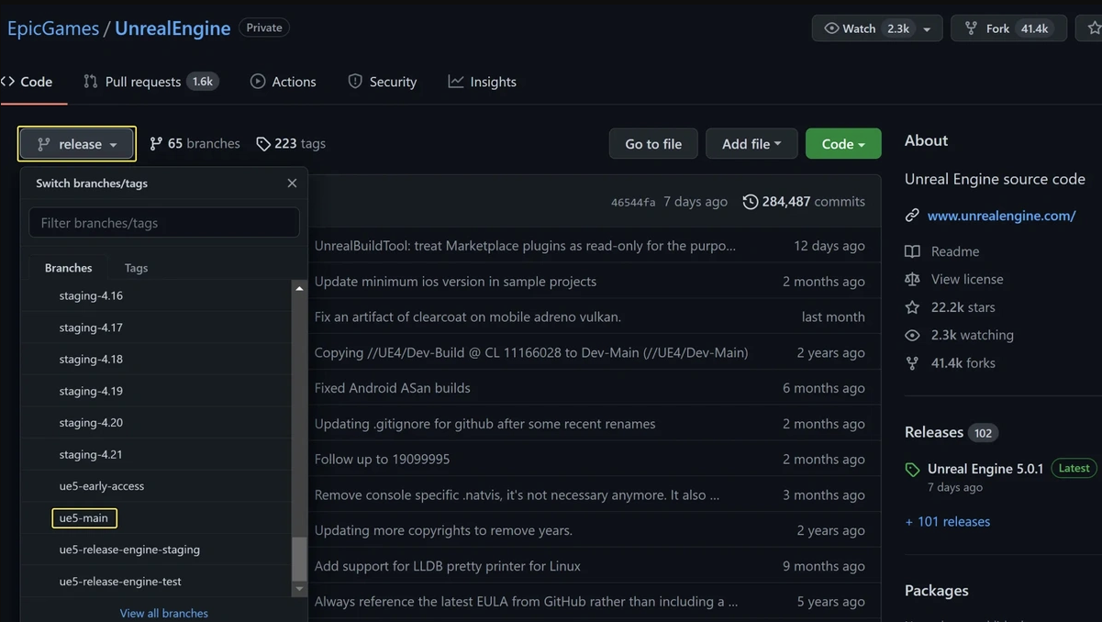
Workflow
Planejamento e Design
Criação de Conteúdo (Assets, Modelos 3D, Texturas)
Programação (Blueprints e C++)
Otimização e Polimento

Slide 10
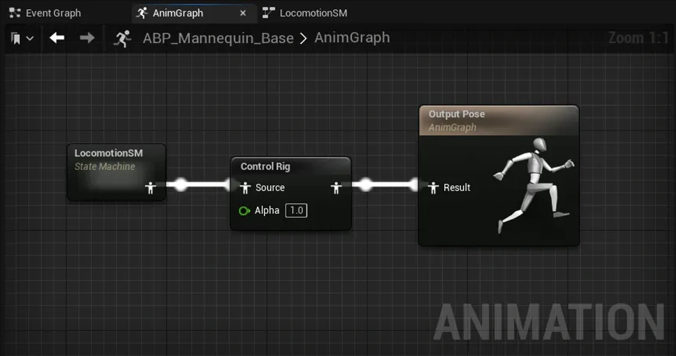
Ferramentas
Blueprints: Sistema de script visual para lógica de jogo.
C++ Integration: Programação avançada para maior controle.
Material Editor: Criação e personalização de shaders e materiais.

Slide 11
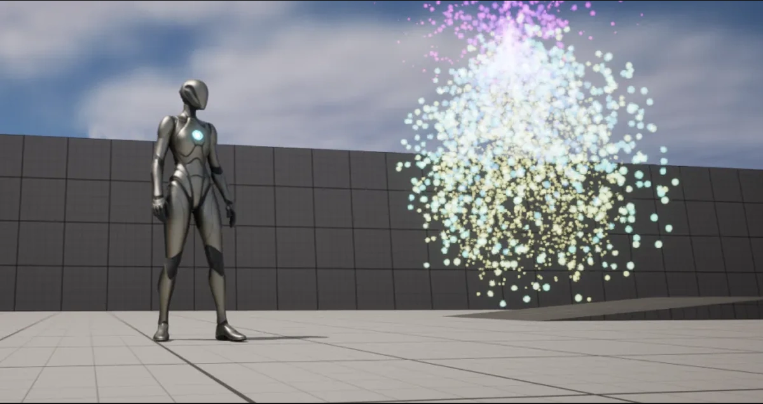
Ferramentas
Sequencer: Criação de animações e cinematics de forma não-linear.
Niagara: Sistema avançado de partículas e efeitos visuais.
Landscape Tool: Criação e edição de terrenos e ambientes.

Slide 12
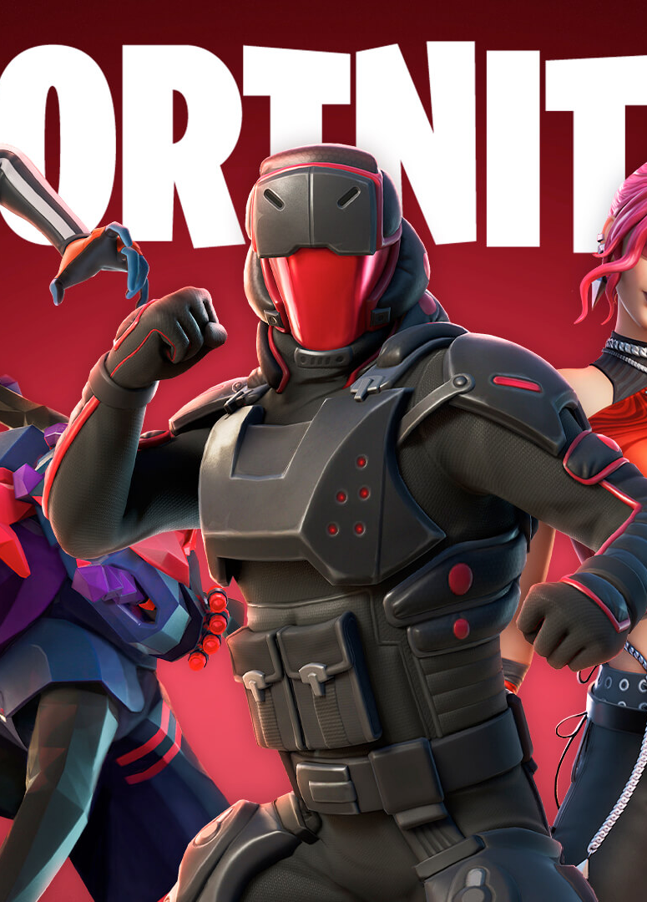
Exemplos de Aplicações
Jogos
Fortnite: Battle Royale com criação de estruturas e combates intensos.
Mortal Kombat 11: Jogo de luta com gráficos realistas e mecânicas intensas.
Street Fighter V: Jogo de luta com mecânicas refinadas e gráficos estilizados.

Slide 13

Exemplos de Aplicações
Cinema e TV
Fallout: É uma série de televisão americana de drama pós-apocalíptico. Baseada no jogo Fallout.
Matrix 4: Uma franquia de ficção científica, chamada Matrix.
Love, Death + Robots: Série da netflix, com coletânea de curtas animações.

Slide 14
Comunidades e Recursos
Epic games Community
Unreal Community
Comunidade e evento Unreal Latin America – Rio de Janeiro
EU Online Learning

Slide 15
Conclusão
Inovação e Realismo: O Unreal Engine é uma ferramenta poderosa que permite a criação
de mundos virtuais com um nível impressionante de realismo e detalhe.
Flexibilidade e Versatilidade: Seja para jogos, arquitetura, filmes ou realidade virtual, o Unreal Engine se adapta às diversas necessidades dos desenvolvedores, oferecendo uma vasta gama de recursos e possibilidades.
Comunidade e Suporte: Com uma comunidade ativa e uma vasta quantidade de tutoriais e recursos disponíveis, o aprendizado e a implementação de projetos no Unreal Engine são facilitados.
Futuro Promissor: Com a contínua evolução da tecnologia, o Unreal Engine se posiciona como uma ferramenta essencial para o desenvolvimento de projetos inovadores e de alta qualidade.

Slide 16
Unreal vs Unity
Focado em gráficos de alta qualidade e realismo
Possui uma curva de aprendizado mais acentuada
Melhor performance em projetos de alto desempenho
Mais acessível em termos de requisitos de hardware
Mais amigável para iniciantes
Excelente para projetos leves e multiplataforma

Slide 17
Recomendações de conteúdo
Livros: Unreal Engine 4 Scripting with C++ Cookbook, Mastering Unreal Technology"
Cursos: Unreal Engine for Beginners(Class101), Unreal Engine 5: The Complete Beginner’s Course(udemy)
Canais: Ben Cloward, DFILITTO (português)

Slide 18
https://www.youtube.com/watch?v=HTMDNZOlUq4 https://www.youtube.com/watch?v=gnHTv_2MblM
https://www.unrealengine.com/pt-BR/features
https://www.unrealengine.com/en-US/blog/take-a-deep-dive-into-nanite-gpu-driven-materials
https://docs.unrealengine.com/udk/Three/DevelopmentKitHome.html

Slide 19

Agradecemos!
Ricardo, Erick e Adam

